Slide 1
pENYUSUNAN komponen bahan ajar
Dr. Nazla Maharani Umaya, S.S., M.Hum.

Slide 2
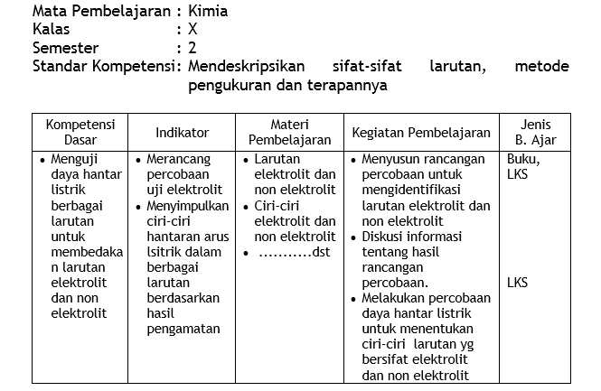
Analisis Ki-KD

Slide 3
Mata Pelajaran : ………………………….
Materi belajar : ………………………….
Kelas : ………………………….
Kompetensi Inti : ………………………….
Kompetensi Dasar : ………………………….
Kompetensi Dasar | Indikator Capaian | Materi Pelajaran | Kegiatan Pembelajaran | Bahan Ajar

Slide 4
Analisis Sumber Belajar
SUMBER BELAJAR: menginventarisasi ketersediaan sumber belajar yang dikaitkan dengan kebutuhan
Buku Cetak/ buku pegangan
Referensi pendukung
Bahan bacaan/ literasi
Sumber materi pembelajaran

Slide 5
Pemilihan dan Penentuan Bahan Ajar
Pemilihan dan penentuan bahan ajar dimaksudkan untuk memenuhi salah satu kriteria bahwa bahan ajar harus menarik, dapat membantu siswa untuk mencapai kompetensi:
CETAK

Slide 6
Penyusunan Peta Bahan Ajar
Materi Pembelajaran
(judul dalam Bahan Ajar)
…
…
…
…
…
…
KI
KD

Slide 7
Struktur Bahan Ajar
No. | Komponen | Handout | Buku | Modul | LKS | Brosur | Leaflet | Wallchart | Foto/Gb | Model/M
1. | Judul | √ | √ | √ | √ | √ | √ | √ | √ | √
2. | Petunjuk belajar | - |  | √ | √ | - | - | - | - | -
3. | KD/MP | - | √ | √ | √ | √ | √ | ** | ** | **
4. | Informasi pendukung | √ |  | √ | √ | √ | √ | ** | ** | **
5. | Latihan | - | √ | √ | - | - | - | - | - | -
6. | Tugas/langkah kerja | - |  | √ | √ | - | - | - | ** | **
7. | Penilaian | - | √ | √ | √ | √ | √ | ** | ** | **

Slide 8
Materi Penyusunan Bahan Ajar Cetak
Susunan tampilan mencakup: Urutan yang mudah, judul yang singkat, terdapat daftar isi, struktur kognitifnya jelas, rangkuman, dan tugas pembaca.
Bahasa yang mudah mencakup: kosa kata, jelasnya kalimat, jelasnya hubungan kalimat, kalimat yang tidak terlalu panjang, sesuai dengan usia pembaca.
Menguji pemahaman mencakup: menilai melalui orangnya, check list untuk pemahaman.
Stimulan mencakup : enak tidaknya dilihat, tulisan mendorong pembaca untuk berfikir, menguji stimulan.
Kemudahan dibaca mencakup : keramahan terhadap mata (huruf yang digunakan tidak terlalu kecil dan enak dibaca), urutan teks terstruktur, mudah dibaca.
Materi instruksional mencakup: pemilihan teks, bahan kajian, lembar kerja (work sheet).

